Slide 1
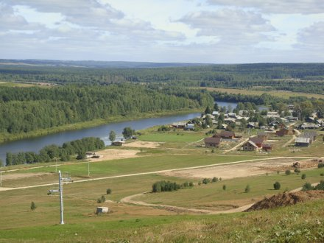
«Знатоки родного края»
«Мира не узнаешь, не зная края своего»

Slide 2

Архангельская область
образована
23 сентября
1937 года

Slide 3
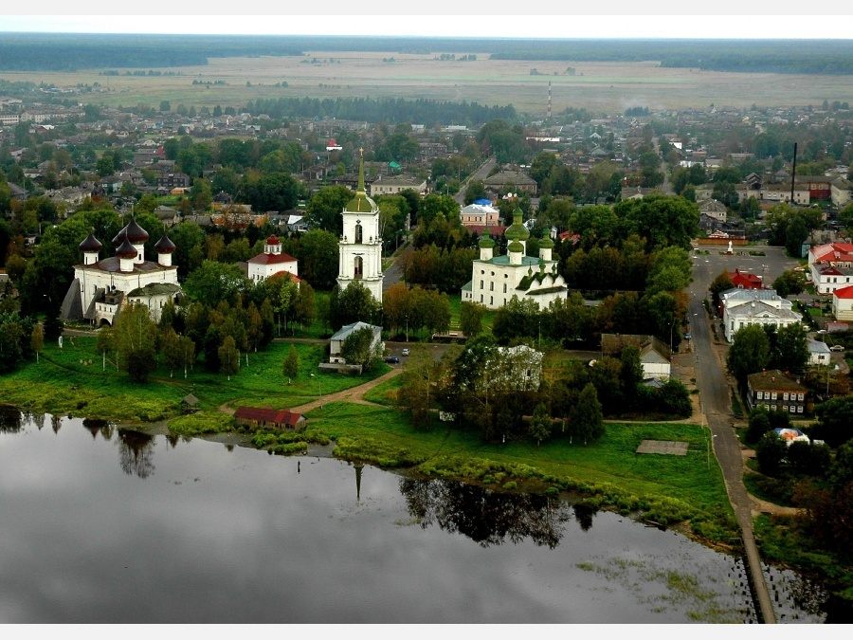
На севере Восточно–Европейской равнины

Slide 4
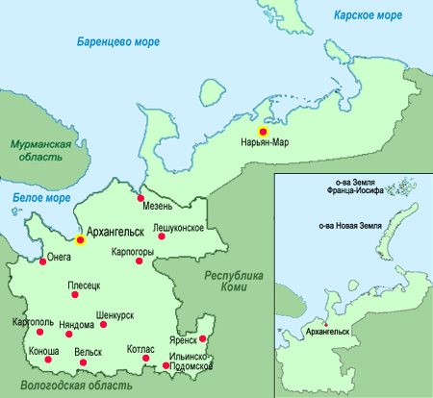

Slide 5
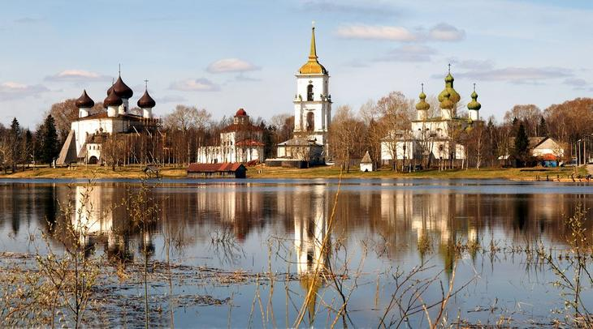
каргополь
Очарование русского севера

Slide 6

1929 год

Slide 7
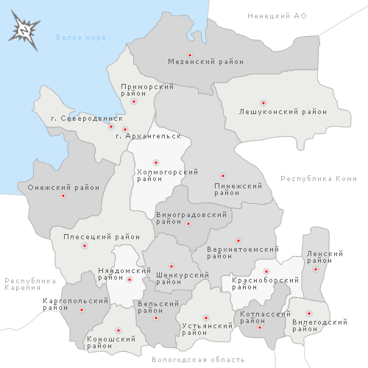

Slide 8
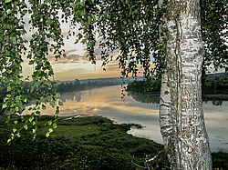
в Вагу

Slide 9
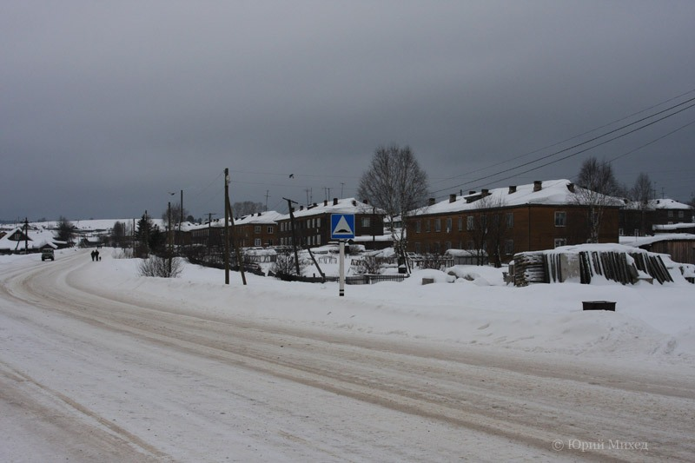

Slide 10
Первая газета
Устьянского района
Северного края -
«Ударная бригада»
была основана 21 января 1932 года.

Slide 11
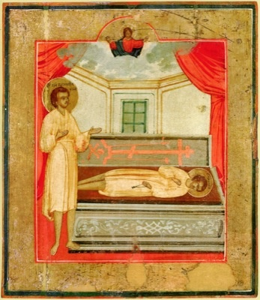
Прокопий праведный Устьянский

Slide 12
Мария Ильинична Фёдорова – Шалаурова – собирательница Устьянского фольклора…

Slide 13
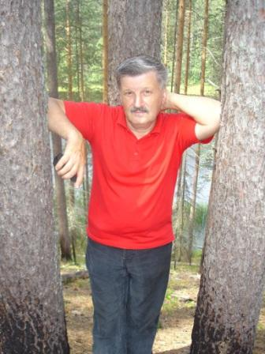
Олег Алексеевич борисов
Мне не прожить, наверное, без Устьи.
Как не прожить без Родины своей.
И никогда не будет в сердце грусти
Под вешний шум берез и тополей».

